Slide 1
华为手机2018 -2023
年发展问题探讨
商务大数据分析赛道
团队ID：657643
时 间：2024年4月11 日

Slide 2
01. 前言
02.于平稳发展中见不易
03. 于巅峰中悟经验
C O N T E N T S
04. 分析部分指导整体
发展
05. 展望未来
06. 重要问题及建议

Slide 3
前
• 时
• 美 • 华
言
代 大 背 景
国 制 裁 与 供 应 链 挑 战
为 自 身 重 要 性
PART 01

Slide 4
时代大背景
大数据
随着数字化和信息化的加
速发展，企业生成和获取
的数据量呈指数级增长
1
云计算
消费者迫切需要方便快捷的
产品和服务
2
3
人工智能技术
企业更好地理解市场、客户需
求、产品效果等关键信息，从
而优化决策，提升运营效率。

Slide 5
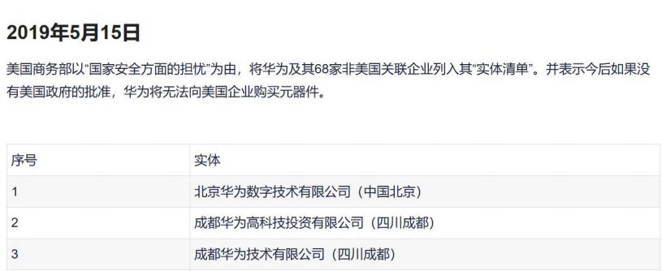
美国制裁与供应链挑战
2018年，美国政府将华为
列入实体清单，限制美国
企业与华为的业务往来，
这对华为的供应链造成了
重大影响。华为面临了芯
片短缺等挑战，尤其是在
高端芯片领域。为了应对
这一挑战，华为加大了自
主研发的投入，推出了自
家的操作系HarmonyOS (鸿
蒙OS)，并寻求替代供应商。

Slide 6
华为发展的影响
对华为自身的意义
产品 和服 务多 样性
全球化 运营
人才 培养 与激 励
企业 文化 建设
全球 市场 领导 地位
技术 创新
2017
2018
2019
10% 20% 30% 40% 50% 60% 70% 80% 90%

Slide 7
华为发展的影响
对中国的影响
中国科技创新生态系统的发展
华为不仅提升了我国科技产业的自主创新能力，也
推动了中国芯片市场的发展，提升了中国科技企业 的国际影响力。同时，华为的决策也将为我国科技 产业的自主创新之路铺平道路，鼓舞着更多的企业 投身于自主创新和科技研发中
中国科技产业的升级与转型
华为其研发的芯片研发与制造无疑对中国科技产业
的发展起到了重要的推动作用。从移动设备到服务 器，从人工智能到5G技术，华为海思研发的芯片全 面覆盖了各个领域，深刻影响着我国科技产业的进 步。
一家科技公司的成功
华为技术有限公司是一家生产销售通信设备的民营
通信科技公司。是全球领先的ICT（信息与通信）
基础设施和智能终端提供商。

Slide 8
PART 02
于平稳发展中见不易
华为2018年-2020年的年利润增长现象分析

Slide 9
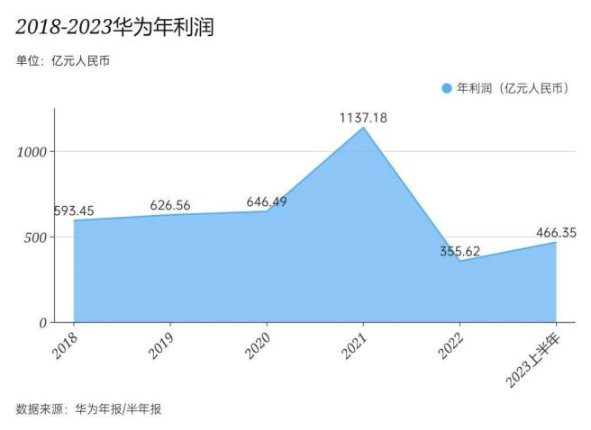
增长原因情况分析
01.年利润增长情况
2018年到2019年华为年利率同比
增长5.6％ 。2019年到2020年华 为年利率同比增长3.2%
02.原因分析
1.华为一直致力于技术创新和
研发，保持在市场上的竞争力 2.华为积极调整战略，向软件 业务转型
3.华为积极应对打压，并在舆
论战中占据主动。
4.华为在国际市场上寻找新的
机会

Slide 10
PART 03
于巅峰中悟经验
华为2020年-2021年的年利润爆炸式增长现象分析

Slide 11
情况分析
事实分析
2021 年华为的总销售额 约为 6368 亿元人 民币， 比 2020 年（8913 亿） 减少 2545 亿， 减少了 28.6%，4 年来的最 低点。
但是利润却没有减少， 净利润达到了
1137.18 亿元， 相比 2020 年（646.49 亿） 增长 了 490.69 亿， 同比暴增 76%。这背 后的原因是什么呢？
01.年利润增长情况
2020 年-2021 年华为年利润同比增长 76%
02.原因分析
1. 处置子公司及业务的净收益的加成 2. 销售毛利率大幅度的增长
3. 销售产品的利润率提高

Slide 12
PART 04
分析指导整体发展
影响华为利润的因素权重

Slide 13
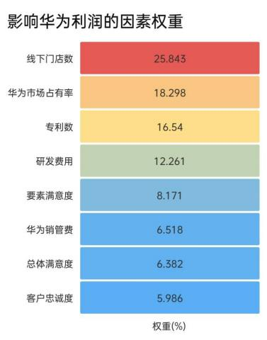
运用模型
我们运用优劣势距离法（TOPS IS）分析出了对华为利润影响 较大的八个因素。其中线下门店数影响最大。对此我们得出 以下结论
线下门店不可或缺
大部分的顾客依旧喜爱在实体店中购
买华为手机。
积极的产品宣传是有必要的 华为积极的宣传所产生的品牌效应以 及积极的企业文 化推动了该公司的可 持续性发展。 | 华为销管费对总体年利润影响 较小 控制仓库库存以减少仓库管理费和控制 线下门店冗员等潜在问题来推动实现利 润的提高。
华为的客户忠诚度相对较低
1.市场环境变化;新的品牌进入市场，
消费者可能会转向这些替代品，从而降
低忠诚度。
2.产品价格上涨：价格上涨， 消费者
可能会转向更便宜的替代品， 或者选 择其他 品牌的同类型产品， 从而降低 忠诚度。

Slide 14
PART 05
展望未来
未来利润预测

Slide 15
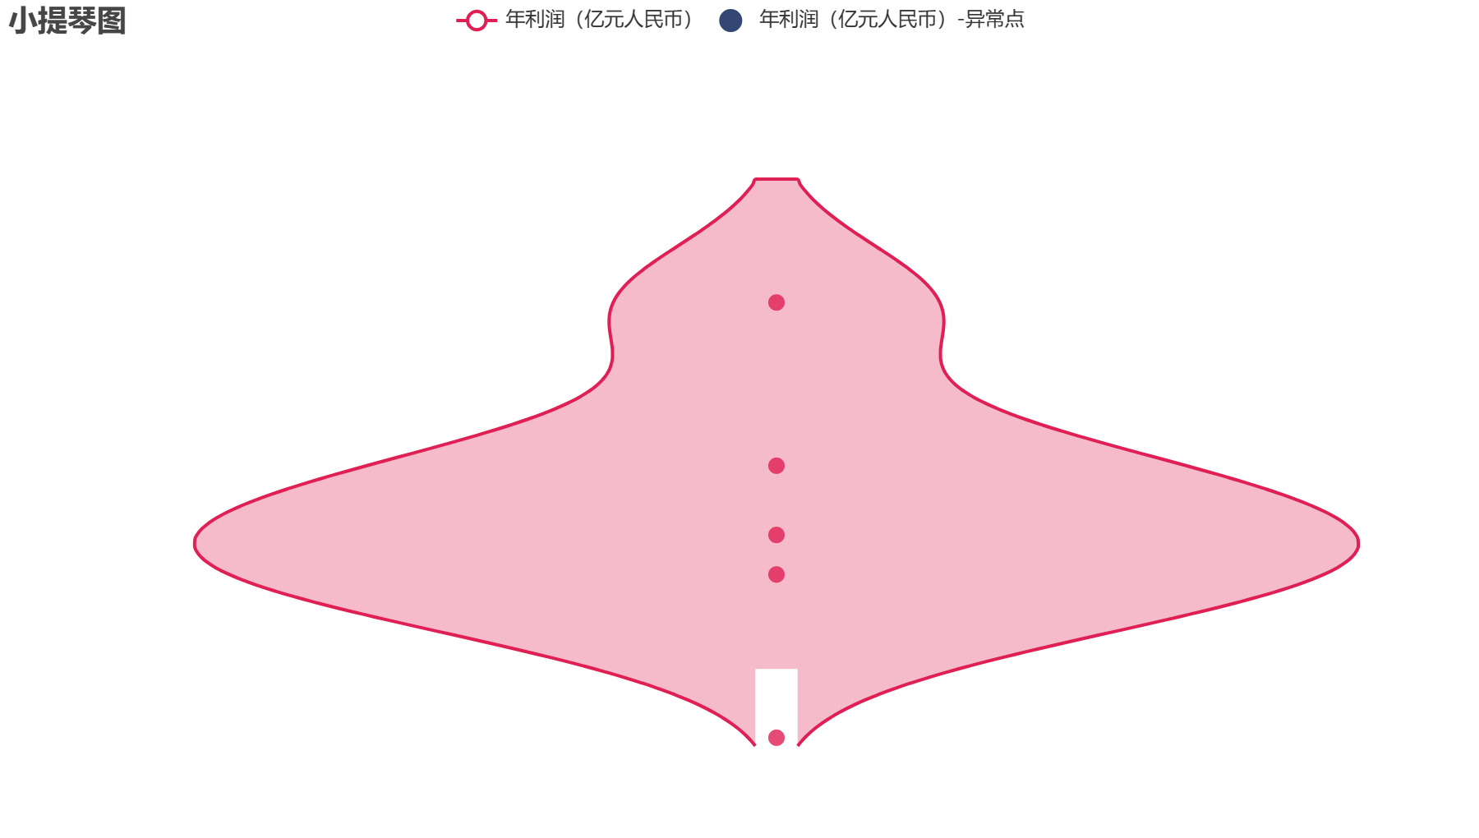
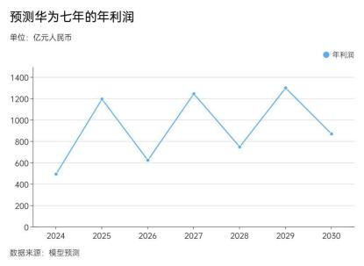
运用ARIMA模型预测未来利润
建立
ARIMA
模型
分析过程
1. 使用拉依达准则检测异常点（见图）发现没有后使用 z scroe 对数据进行标准化。
_
2. ARIMA 模型要求序列满足平稳性，先检验 ADF 结果，根据分析 t 值，分析其是否 可以 显著性地拒绝序列不平稳的假设 (P<0.05)。
3. ARIMA 模型要求模型具备纯随机性， 即模型 残差为白噪声，查看模型检验表，根据 Q 统计量的 P 值 (P>0.05) 对模型白噪声进行检验。
最终：R²为0.79，模型表现较为良好，模型基本满足要求。通过对数据的处理和计算之后如下图和数据。但是由于不确定因素存在很多，政策市场，消费者，技术多方面的因素影响，这个预测只 能作为一个大致的参考，不能直接用来使用。

Slide 16
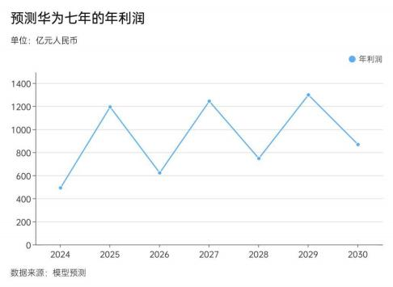
ARIMA模型结果
如图， 我们预测以两年为一个周期，
华为年利润的变化情况。总体上呈现波折 增加 趋势。
利润下滑的原因如下：
1. 受到美国打压，即美国商务部工业与 安全局 (BIS) 先后将华为技术有限公司及 其部 分非美国关联实体列入实体清单，
技术受限，导致市场份额减少。
2. 消费者业务收入下降带来的影响。按照 10 年经济周期理念，经济的发展存在上 升和下滑的周期。受此影响，消费者的 业务收入会出现波折式下降，而且消费 者的消费 水平也会有所下降。
3. 中国 5G 建设在 2020 年基本完成，客 户需求减少。

Slide 17
模型检测及其优缺点
模型结果为 ARIMA 模型（1, 1,0）检验 表，基于变量：年利润（亿元人民币）， 从 Q 统计量结果分析可以得到： Q12
在水平上不呈现显著性，不能拒绝模型 的残差为白噪声序列的假设，同时模型的拟合优度 R² 为 0.79 ，模型表现较为良好， 模型基本满足要求。
优点分析： 由于华为在 2022 年时收到了 外部环境的巨大打击，使得年利润出现 了 巨大的波动，使用此模型可以很好的 处理这种情况，并且此模型具有机器学 习能力， 能够使模型预测得更加精确。 缺点分析： 由于年利润数据受到外部环 境干扰严重，所以此模型处理起来会有 些吃力或不恰，同时 R² 为 0.79 的拟合 度也有待提高一步。

Slide 18
PART 06
重要问题及建议
1.客户忠诚度变化大
2.发展建议

Slide 19
客户忠诚度波动大
原因分析
科研投入
国家不断加大对华为科研
投入的支持力度， 鼓励华
为在人工智能、云计 算、
物联网等领域取得更多的技
术突破。
芯片问题的影响
税收优惠
华为作为国内领先的信息技
术企业， 享受着国家在税
收方面的优惠政策， 降低
了企业的运营成本
可替代性产品增多
用户的选择空间增大
目前华为所研发的鸿蒙系统
真正迎来了最难的时刻， 原
因在于老客户在慢慢流失，
而新客户又很少， 难以弥补
老客户流失
财政补贴
国家对华为的研发投入给
予了一定的财政补贴， 支
持华为不断推出具有市场竞
争力的产品。

Slide 20
总结
01
本报告通过对华为公司 2018 年到 2023 年年报
进行分析。分析发现华为营业收入保持高速增 长后，今年来有所放缓
从不同业务来看，受到美国制裁的影响，消费
者业务增速放缓。并且今年来华为利润率下降 明显。但是面对打压，华为临危不乱，近年来 加大了研发投入，增加筹资活动，引入资金。通过不断研发新技术来打破技术壁垒。通过对管理层语调分析，也可以看出华为经营状况有所好转。
02
03
华为依旧存在着管理和科学技术上的不足。

Slide 21
logo
感谢聆听，批评指导
道阻且长，行则将至；行而不辍，则未来可期。期待华为
能够逆风而上，为消费者带来中国本土化的产品和更优质的
服务。
团队ID：657643
时 间：2024年4月11日

